Slide 1
Муниципальное бюджетное общеобразовательное учреждение
средняя общеобразовательная школа №29
Мультимедийная презентация
урока русского языка в 7 классе по теме:
«Причастие как часть речи»
Составила : Звада Лина Васильевна , учитель русского языка и литературы
Сургут-2013

Slide 2
Цели:
Деятельностные - создание условий для усвоения темы, развитие готовности мышления к усвоению новых способов деятельности, развитие мыслительных операций обучающихся, развитие навыков самоконтроля, схематичного мышления, развитие навыков адекватной самооценки.
Содержательные - формировать умения отличать причастия от прилагательного и определять глагол, от которого образовано причастие, познакомить обучающихся с основными грамматическими признаками, которые свойственны причастию, и его типичными суффиксами, развивать информационную компетентность учащихся, умение извлекать и обрабатывать информацию.

Slide 3
Методы и приемы:
словесный (беседа, объяснение, знакомство с правилом);
практический (самостоятельная работа, работа с карточками-заданиями);
метод дифференцированной проверки знаний;
наглядный (иллюстрации, карточки);
частично-поисковый.
Оборудование:
интерактивная доска;
мультимедийные слайды;
раздаточный материал;
учебник «Русский язык». 7 класс. М.Т.Баранов, Т.А.Ладыженская, Л.А.Тростенцова и другие. М., Просвещение, 2011.
Формы урока:
фронтальная,
работа в парах,
индивидуальная работа,
взаимопроверка, самопроверка,
самостоятельная работа,
дифференцированная работа.

Slide 4
Этапы урока:
№ п/п | Этап урока | Время, мин.
1 | Организационный момент | 2 мин
2 | Актуализация знаний | 5 мин
3 | Изучение нового материала | 13 мин
4 | Формирование новых знаний | 7 мин
5 | Применение новых знаний и умений | 9 мин
6 | Систематизация знаний | 4 мин
7 | Задание на дом | 2 мин
8 | Подведение итогов и рефлексия | 3 мин

Slide 5
Ход урока.
I .Организационный момент:
подготовить обучающихся к работе на уроке,
приветствие,
проверка отсутствующих,
запись даты.

Slide 6
II.Актуализация знаний:
создать ситуацию успеха и положительного эмоционального настроя,
актуализировать опорные знания учащихся, подготовить мышление учащихся к построению нового способа действий.
Учитель: Ребята, я очень хочу, чтобы наш урок получился интересным и познавательным. На этом уроке мы постараемся открыть новые секреты русского языка. Сегодня вы узнаете удивительную историю о бесприютных суффиксах, которые обрели свое место. Мы познакомимся с новой для вас частью речи, рассмотрим, как она образуется. Для этого мы вспомним морфологические признаки прилагательного.

Slide 7
Заполним кластеры:
прилагательное
глагол
Вопрос: какой? какая? какое? какие?
Форма: полная и краткая
Род, число, падеж
Вид
Время

Slide 8
Учитель:
-Знание об этих частях речи пригодятся нам для определения той части речи, о которой мы будем с вами говорить. Как вы думаете, с какой целью мы вспоминали эти признаки?
Ученик:
-Та часть речи, о которой пойдет речь, имеет признаки глагола и прилагательного.
Учитель:
-В связи с этим определите, какая цель стоит перед вами на уроке?
Ученик:
-Узнать новую часть речи, ее морфологические признаки.
Ученик:
- Определить отличительные признаки этой части речи.

Slide 9
III. Изучение нового материала (познакомить с новым материалом).
Учитель: Для достижения поставленных нами целей я предлагаю вам отправиться в лингвистическое путешествие.
В тридевятом царстве, в тридесятом государстве Морфология жил-был король. Однажды собрал он на бал своих подданных. Во дворец прибыли Глаголы и Прилагательные. Но начало приёма почему-то откладывалось. Оказалось, что к королю с жалобой на бесприютную жизнь обратились незнакомые гости. Король внимательно посмотрел на них и не узнал, только суффикс –енн– был ему знаком.
делающий
любящий
читавший
везший
озаряемые
гонимый
прочитанный
увиденная
бритый

Slide 10
- Ребята, а вам знаком этот суффикс? Какой части речи из тех, что прибыли во дворец, он принадлежит?
Ученик: Суффикс –енн- принадлежит прилагательному.
Учитель: Стали просить гости у короля Морфологии определить их к какой-нибудь части речи. Глаголы-добряки сразу же вызвались помочь. Они подбежали к незнакомцам и сказали: «Мы подарим вам самое дорогое, что у нас есть – основу, и вы будете частицей нашего сердца». И добрый волшебник Прилагательное тоже захотел помочь несчастным и подарил им окончания. И вот какие слова получились. Прочитаем и запишем их в тетрадь.
Делать делающий
Любить любящий
Читать читавший
Везти везший
Озарять озаряемые
Гнать гонимый
Прочитать прочитанный
Увидеть увиденная
Брить бритый

Slide 11
Учитель:
- Получилась самостоятельная часть речи. И назвали её причастием.
Итак, запишем тему нашего урока «Причастие как часть речи». На доске прочитайте, что сказал о причастиях В.И.Даль, автор знаменитого «Толкового словаря живого великорусского языка».
Ученик:
- «Часть речи, причастная к глаголу, в образе прилагательного».
Учитель:
- В.И. Даль обратил внимание не только на содержание, но и на форму причастия, поскольку своим «внешним видом» оно действительно напоминает прилагательное. Запишите это высказывание.

Slide 12
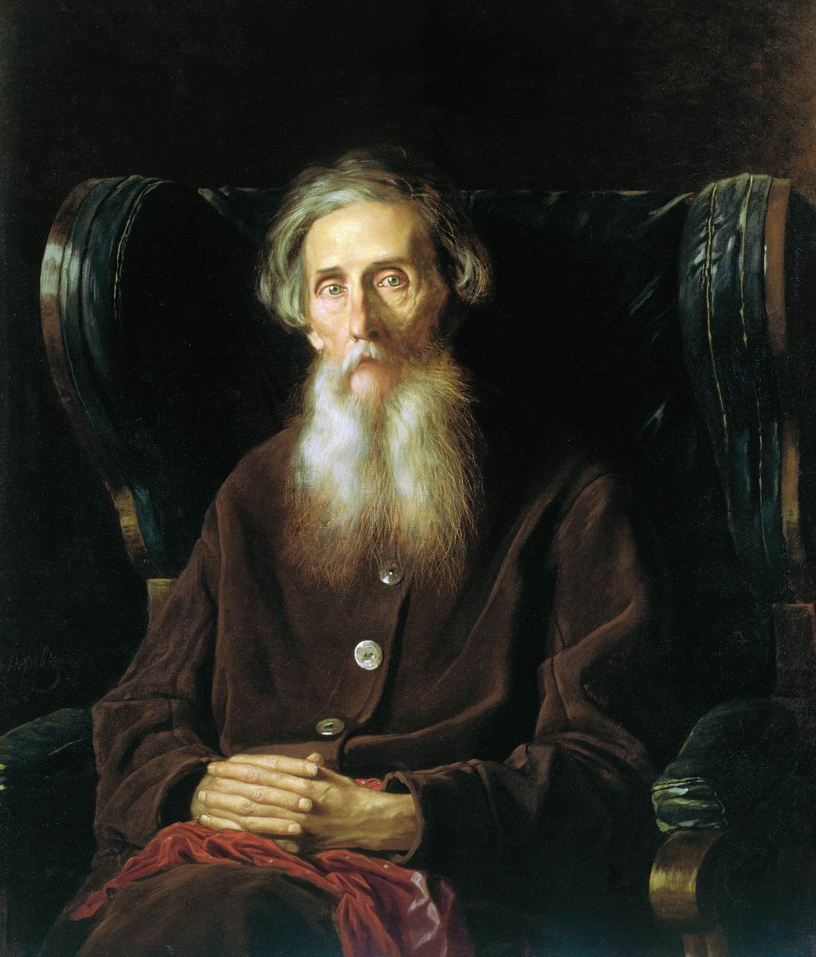
Часть речи, причастная к глаголу,
в образе прилагательного.
В.И. Даль.

Slide 13
Учитель:
- Так как причастие напоминает прилагательное, давайте вспомним,
что мы знаем о прилагательном?
По каким признакам мы отличаем имя прилагательное от других частей речи?
Обратимся к составленным кластерам.
Подходят ли эти признаки причастию?
Продолжим работу по учебнику.
Найдите общие признаки прилагательного и причастия.
Читаем параграф 9 вслух и работаем в парах.

Slide 14
Работа в парах
Имя прилагательное
маленький мальчик
1. Вопрос: какой
2. Признак предмета
3. Начальная форма: им. п., ед. ч., м. р.
4. Изменяется по родам, падежам, числам
(маленькая девочка, маленького мальчика,
маленькие мальчики)
5. Окончания –ий, -ая, -ого, -ие.
Причастие
читающий мальчик
1. Вопрос: какой
2. Признак предмета по
действию
3. Начальная форма: им. п., ед. ч., м. р.
4. Изменяется по родам, падежам, числам
(читающая девочка, читающего мальчика,
читающие мальчики )
5. Окончания –ий, –ая, –ого, –ие.
Вывод(делает ученик): Причастие имеет признаки
прилагательного.

Slide 15
Работа в парах
Глагол
любит
1. Действие предмета
2. Время (наст.)
3. Вид (несов.)
4. Возвратность (невозв.)
5. Зависимые слова (любит кого?)
Причастие
любящий
1. Признак предмета по действию
2. Время (наст.)
3. Вид (несов.)
4. Возвратность (невозв.)
5. Зависимые слова (любящий кого?)
Вывод (делает ученик): Причастие похоже и на глагол, только у него 2 времени: настоящее и прошедшее.

Slide 16
Причастие совмещает признаки
имени прилагательного
1. Какой? Какая? Какое?
2. Обозначает признак предмета
глагола
3. Начальная форма: им.п., ед. ч., м.р.
4. Изменяется по родам, числам и падежам.
5. Главное слово – имя существительное (согласуется в роде, числе, падеже).
6. Окончания: ая-яя, ое-ее, ую-юю …
1. Обозначает признак предмета по действию
2. Изменяется по временам (наст., прош.).
4. Есть постфикс –ся.
3. Имеет вид (сов., несов.)

Slide 17
Учитель: Опираясь на данную схему и материал параграфа, дайте определение причастию.
Ученик: ПРИЧАСТИЕ:
Это самостоятельная часть речи, которая обозначает признак предмета по действию и отвечает на вопросы какой? какая? какое? какие?
Причастия бывают совершенного и несовершенного вида.
Изменяются по временам, числам и падежам.

Slide 18
Узнаём причастие
Учитель:
- Ребята, я вам открою секреты причастия. Чтобы легче было узнать причастия среди других частей речи, запомните суффиксы.
Суффиксы
-ущ- (-ющ-)
-ащ- (-ящ-)
-вш-, -ш-
-ом- (-ем-), -им-
-нн-, -енн-, -т-
От глагола (можно сказать «тот, который…»)
Летящий – тот, который летит

Slide 19
IV. Формирование новых умений.
Учитель:
Проверим, кто обладает хорошей памятью. В течение 1 минуты вам
нужно запомнить суффиксы, а затем записать их в тетрадь.
(Взаимопроверка задания).
Найдите словосочетания
с причастиями.
1) лаявшая собака 2) волнистые волосы 3) крикливый ребёнок 4) дремлющий ребёнок 5) старший брат 6) растаявший снег 7) построенный дом 8) дремучий лес 9) плывущие облака 10) пожелтевший лист

Slide 20
Учитель:
-Второй секрет: причастие можно заменить сочетанием «тот, который + глагол», от которого причастие образовано.
Например: летящий – тот, который летит.
Проверим ваши знания!
1. Это причастия?
Кричащий Тот, который кричит
Бегущий Тот, который бежит
Спасенный Тот, которого спасли
Принесший Тот, который принес
Забытый Тот, которого забыли
Ведомый Тот, которого ведут
Уставший Тот, который устал

Slide 21
Учитель:
Возможность соединения действия и указания на признак предмета в
одном слове увеличивает семантическую емкость причастий, позволяет
избавиться от многословия. Эту особенность отмечает А.С.Пушкин. Он с
сожалением пишет: «Причастия обыкновенно избегаются в разговоре.
Мы не говорим «карета, скачущая по мосту», «слуга, метущий комнату».
Мы говорим, которая скачет, который метет, заменяя выразительную
краткость причастия вялым оборотом». Пушкин широко использовал
причастия в своих произведениях, показывая, что они делают речь
более яркой и выразительной. И мы в этом еще не раз убедимся, читая его
стихотворения, повести и рассказы.

Slide 22
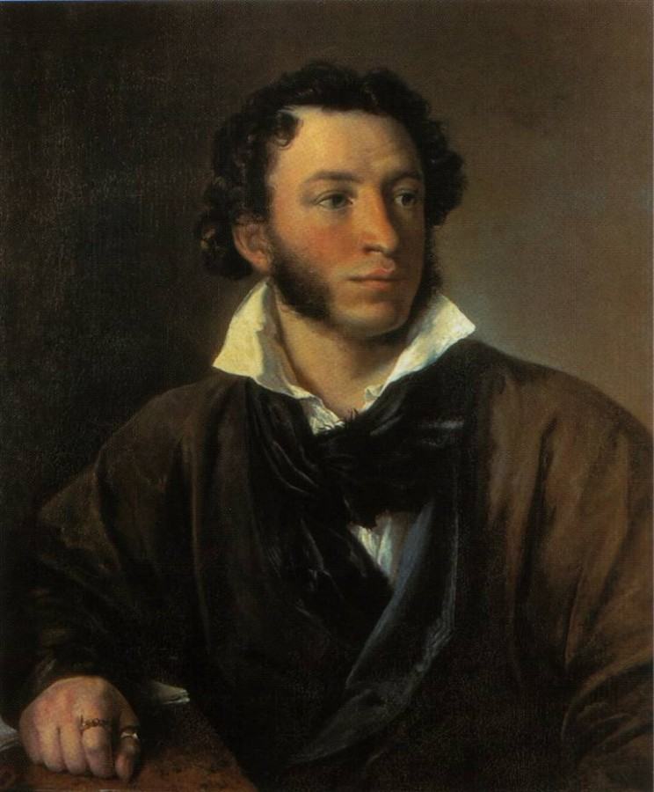
Причастие обыкновенно избегаются в разговоре.
Мы не говорим «карета, скачущая по мосту»,
«слуга, метущий комнату». Мы говорим, которая скачет,
который метет, заменяя выразительную краткость
причастия вялым оборотом.
А.С.Пушкин.

Slide 23
Итак, все секреты причастия вы знаете.
V. Применение новых знаний и умений.
Задание1.
Учитель: Найдите причастия в предложениях, которые мы запишем на доске и в тетрадях.
Внезапно раздавшиеся громкие крики разбудили меня.
Учитель: Как найти причастие?
Ученик: Ищу существительное и от него задаю вопрос какие?: громкие и раздавшиеся.
Учитель: Как узнать, какое из них причастие?
Ученик: Заменить глаголом, посмотреть на суффиксы: причастие раздавшиеся.

Slide 24
Задание 2
Дифференцированная работа.
Определите признаки глагола и прилагательного у причастия,
заполнив таблицу(раздаточный материал с таблицей).
1-я группа заполняет таблицу словами: пронизанных (туч),
озаривший, гаснувший (луч).
2-я группа выполняет работу под руководством учителя: летящий,
спешащий (лист).

Slide 25
Прич. + сущ | От какого глагола образо-вано | Признаки глагола |  |  | Признаки прилагательного
 |  | вид | время | воз-врат-ность | число | род | падеж
пронизанных туч | прони-зать | сов. | прош. | не -возвр. | мн. | – | Род.
озаривший луч | озарить | сов. | прош. | не -возвр. | ед. | муж. | Им.
гаснувший луч | гаснуть | несов. | прош. | не -возвр. | ед. | муж. | Им.
летящий лист | лететь | несов. | наст. | не -возвр. | ед. | муж. | Им.
спешащий лист | спе-шить | несов. | наст. | не -возвр. | ед. | муж. | Им.

Slide 26
VI. Систематизация знаний.
Учитель:
С какой частью речи мы сегодня познакомились на уроке?
Что мы о ней узнали?
Давайте выразим это в форме синквейна.
Синквейн
1. Причастие
2. Полное, краткое.
3. Изменяется, обозначает, отвечает.
4. Имеет признаки глагола и прилагательного.
5. Форма
(Проверка работ учащихся).

Slide 27
VII. Задание на дом.
9(прочитать), из повести А.С.Пушкина «Станционный смотритель» выписать 10-12 причастий.
§

Slide 28
VIII. Подведение итогов и рефлексия
Учитель: Посмотрите в свои тетради и определите, все ли из списка короля Морфологии у вас получается.
- Умею пользоваться «секретами».
- Нахожу в причастии признаки глагола и прилагательного.
- Умею отличить от других частей речи.
Если все 3 пункта вы сможете утвердить - покажите своими
карточками, с каким настроением уходим с урока?
Красный – отличное настроение, всё получилось, ошибок
практически нет.
Жёлтый – хорошее настроение, не всё удалось, как хотелось.
Зелёный – есть над чем поработать, повторить, выучить.
А следующий урок, ребята, мы начнем с эпиграфа, которым
мы закончим сегодня урок:
Вот свойство мое обязательное:
Склоняюсь я, как прилагательное. На все вопросы его отвечаю
Глагол по значению напоминаю.

